Slide 1
海彙企管顧問股份有限公司/培訓部總監＿林君品pipi Lin
PipiLin心理新視界

Slide 2
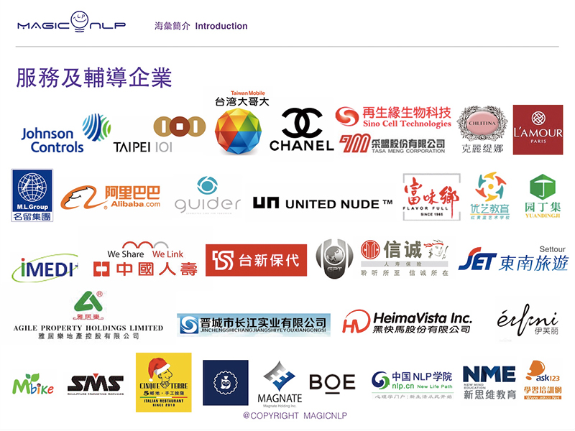

Slide 4
運動心理與身體照護
我怎麼了-覺察自己
如何減壓併管理情緒
如何有效溝通（善用一句話的力量）
與身體對話的魅力-演練

Slide 5
我怎麼了-覺察自己
1~2

Slide 6
如何減壓併管理情緒

Slide 7
如何有效溝通
善用一句話力量

Slide 8
情緒影響身體表現
開心
不開心

Slide 9
與身體對話的魅力-演練

Slide 10
PipiLin心理新視界

